Slide 1
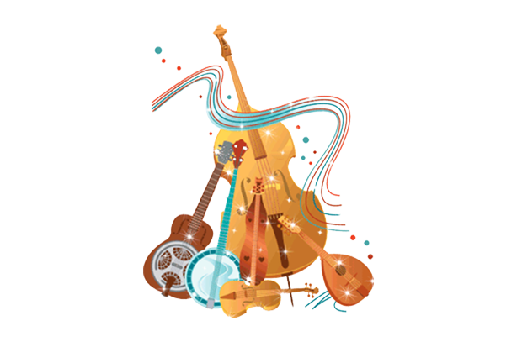
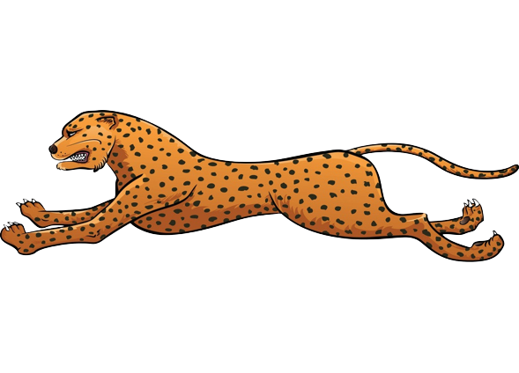
ymateb i gerddoriaeth
Yr Amason
Offerynnau | Tempo | Dynameg
Rhythm - nodau hir / byr, llyfn, herciog?

Slide 3
8 Elfen Cerddoriaeth
Tonyddiaeth
Swn yn gerddoriaeth yn ei chyfanrwydd – dymunol neu anymunol
Soniaredd
Ansawdd sain unigryw offeryn neu sain
Gwead
Haenau y sain, pa mor gynnil neu gyfoethog yw’r gerddoriaeth
Rhythm
Pa mor fyr, neu hir, y mae synau
Dynamigau
Pa mor uchel neu dawel y mae’r synnau
Ffurf
Trefn a threfniant rhannau y gerddoriaeth
Harmoni
Yr offerynau sy’n cynnal yr alaw gyda cordiau
Alaw
Cyfres o gyweiriau sy’n creu tôn

Slide 4
Elfennau Rhagorol
Elfennau Da
Angen Gwella

